Slide 1




Plugin Eclipse - Scout
26 novembre 2012
Julien VERNEAU

Slide 2
Sommaire
Introduction
Présentation
Construire une application
Exemple d’utilisation
Conclusion

Slide 3
Sommaire
Introduction
  Historique
  Objectifs du projet Scout
Présentation
Construire une application
Exemple d’utilisation
Conclusion

Slide 4
Historique
La fondation Eclipse existe depuis 2003
Fondée par IBM
Depuis 2010, Eclipse Scout est un projet de la fondation Eclipse

Slide 5
Objectif du projet Scout
Permettre un développement rapide et bien formé
Définition du projet
  « Eclipse Scout est un Framework moderne et ouvert qui permet de réaliser facilement des applications métiers orientés services »

Slide 6
Sommaire
Introduction
Présentation
  La partie SDK
  La partie runtime
  Architecture client / serveur
  Applications réalisées avec Scout
Construire une application
Exemple d’utilisation
Conclusion

Slide 7
La partie SDK
Production d’un code lisible
Développeur concentré sur les données
Mise à disposition de vues et d’assistants
  Application sous forme arborescente
  Zone de propriété d’éléments

Slide 8
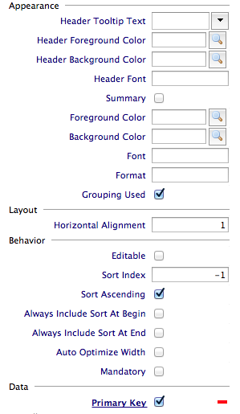
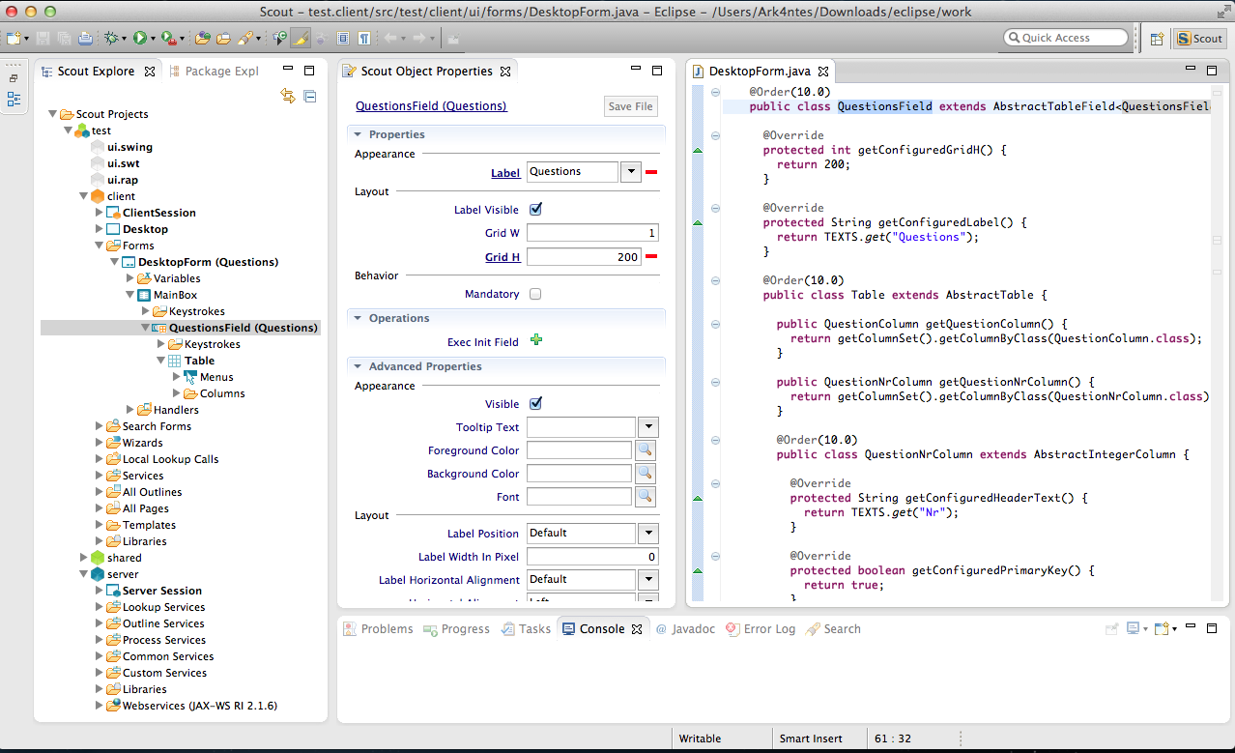
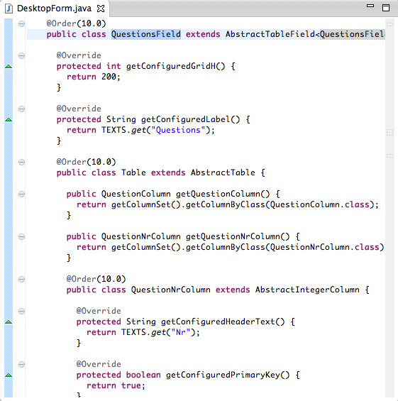
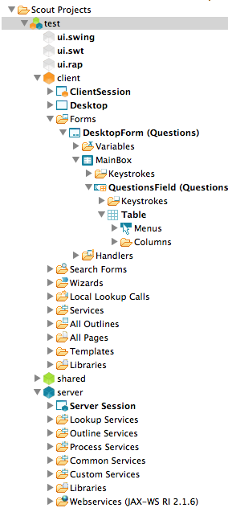
La partie SDK

Slide 9
La partie runtime
Dans chaque application on retrouve
  Une partie client
  Une partie serveur
Plusieurs bibliothèques graphiques
  Swing
  SWT
  Web avec RAP

Slide 10
La partie runtime
Eclipse Scout génère le rendu graphique
Le développeur ne s’occupe que du contenu et de la présentation

Slide 11
Architecture Client / Serveur

Slide 12
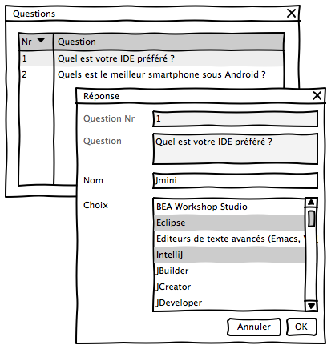
Applications réalisées avec Scout

Slide 13
Sommaire
Introduction
Présentation
Construire une application
  Développement par « click »
  Modification simple et ciblée
Exemple d’utilisation
Conclusion

Slide 14
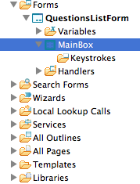
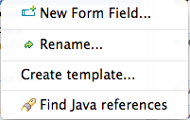
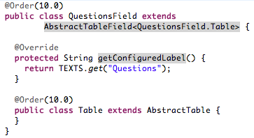
Développement par « click »
Le développeur sélectionne ce qu’il veut et le code est généré en conséquence

Slide 15
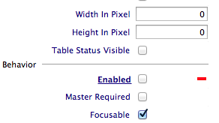
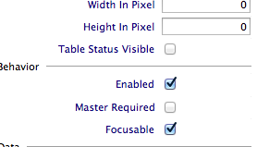
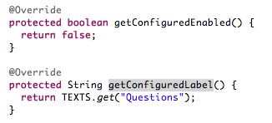
Développement par « click »

Slide 16
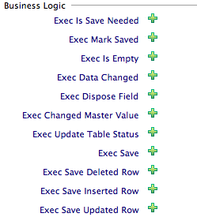

Modification simple et ciblée
Modification manuelle autorisée et conseillée
Ajouts d’éléments fonctionnels particuliers

Slide 17
Sommaire
Introduction
Présentation
Construire une application
Exemple d’utilisation
  Création d’un projet
  Ajout d’éléments
  Connexion à une base de données
  Liaison du contenu à la base de données
  Mise en production
Conclusion

Slide 18
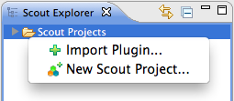
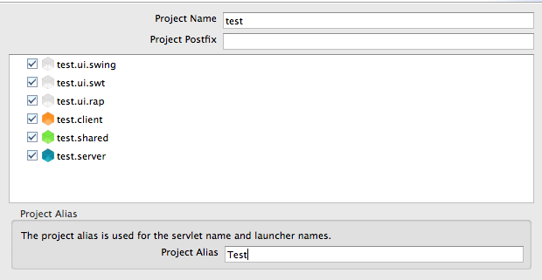
Création d’un projet

Slide 19
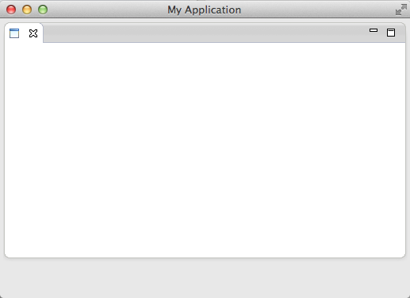
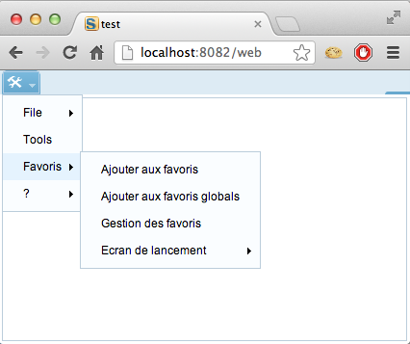
Création d’un projet
Architecture fonctionnelle dès le départ du projet

Slide 20
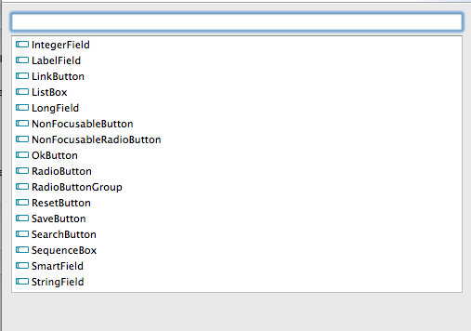
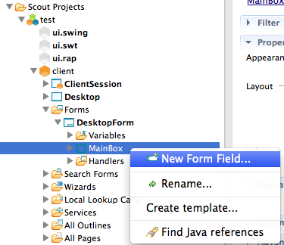

Ajout d’éléments

Slide 21
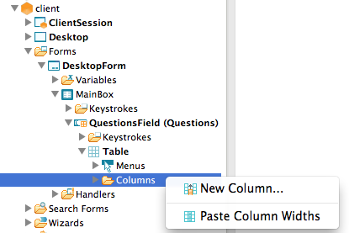
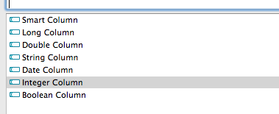
Ajout d’éléments

Slide 22
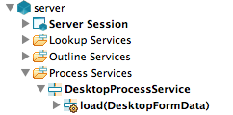
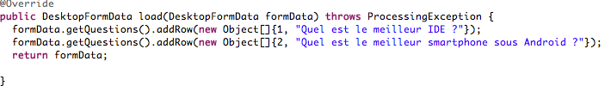
Ajout d’éléments
Remplissage du tableau créé

Slide 23
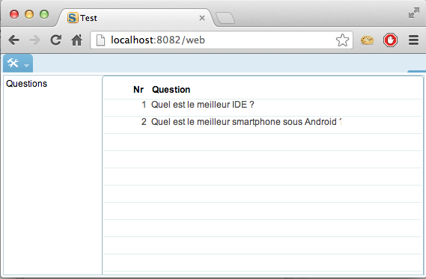
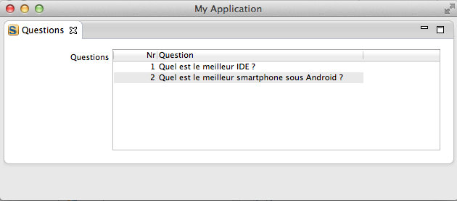
Ajout d’éléments
Vision d’avancement

Slide 24
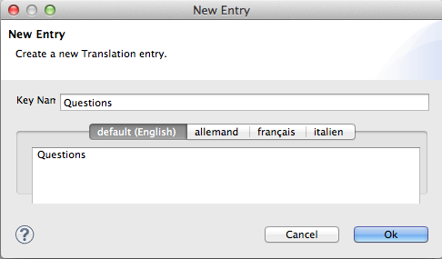

Ajout d’éléments
Traduction de tous les éléments créés

Slide 25
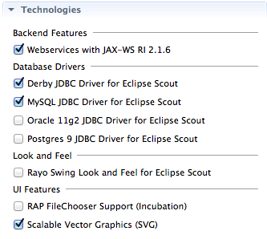
Connexion à une base de données
Plusieurs technologies de BDD autorisées dans Scout
Configuration suivant nos besoins

Slide 26
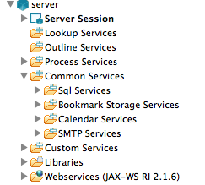
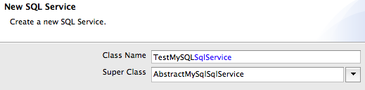
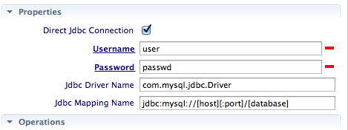
Connexion à une base de données
Configuration de la BDD

Slide 27
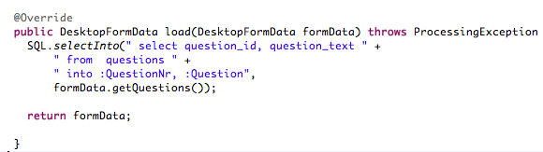
Liaison du contenu à la base de données
Avoir des notions de SQL

Slide 28
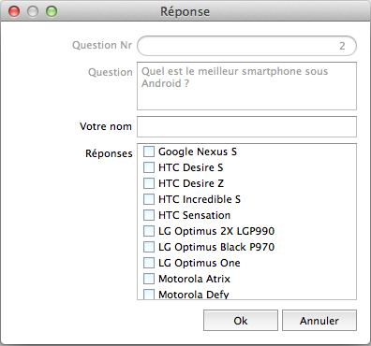
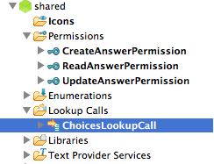
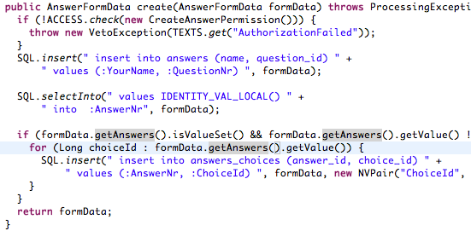
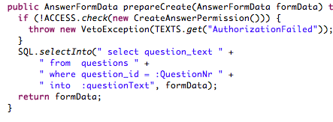
Liaison du contenu à la base de données
Autres moyens d’interrogation d’une BDD via Scout
Mise en place de sauvegarde des réponses

Slide 29
Mise en production
Déploiement de l’application
  Simple et rapide
  Export en WAR pour serveur Tomcat
Suite de la configuration sur le serveur Tomcat

Slide 30
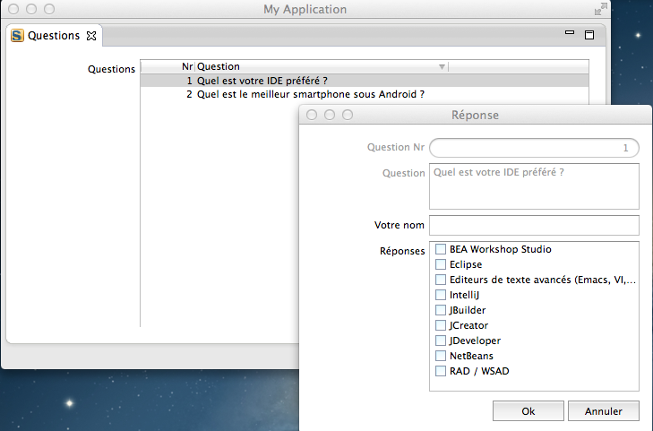
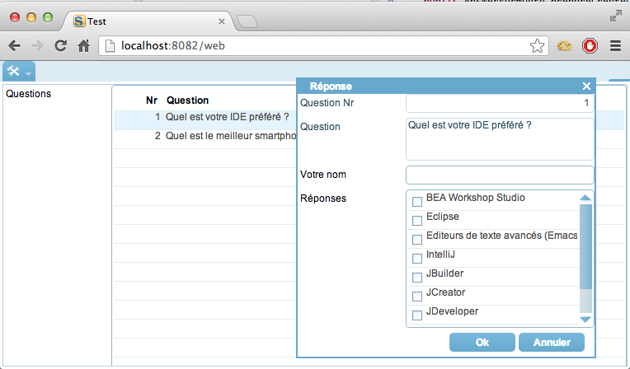
Mise en production
Rendu final de l’application

Slide 31
Extension
Gestion optimisée des permissions
Intégration du Framework Jython
Intégration de JasperReports

Slide 32
Conclusion
Projet récent pas actuellement adapté pour toutes les applications
A grand potentiel
Commence à être utilisé dans le monde de l’entreprise
Nécessite des bases en java et en SQL
Extension du Framework possible

Slide 33

Sources
Site officiel
  http://www.eclipse.org/scout/
Wiki
  http://wiki.eclipse.org/Scout/

Slide 34
Merci de votre attention
Questions ?

